Slide 1
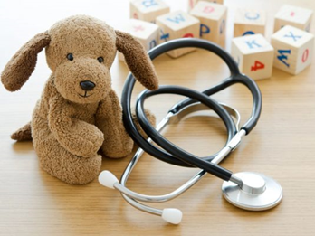
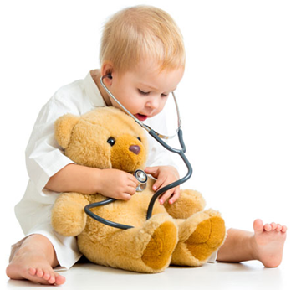
Особенности этики и деонтологии в педиатрии
Составил:
Горбунова Ольга Владимировна
Медицинская сестра
Поликлиническое отделение № 3
ГБУЗ СО «Новокуйбышевская центральная городская больница»

Slide 2
Особенности деонтологии в педиатрии
Особенности этики и Деонтологии в педиатрии
Уход за больным ребенком является составной частью лечебного процесса и призван обеспечить не только высокую эффективность комплекса терапевтических воздействий, но и, прежде всего, полное выздоровление больного.
В стационаре уход за ребенком осуществляется как медработниками (врач, медсестра), так и родственниками больного.
Продолжительность контактов медработников с больным ребенком и ближайшими родственниками может быть различной. Эти контакты иногда продолжаются многие недели или месяцы. Подобные обстоятельства обусловливают строгое соблюдение этико-деонтологических принципов во взаимоотношениях медработников, а также медработников с больными детьми и их родственниками.

Slide 3
В чем заключается этический долг медицинского работника?
Особенности этики и Деонтологии в педиатрии
ДОЛГ медицинского работника - оказать помощь больному на самом высоком профессиональном уровне, и никогда и ни под каким предлогом НЕ участвовать в действиях, направленных ПРОТИВ физического и психического здоровья людей.
Для медсестры долг заключается, прежде всего, в четком выполнении всех возложенных на нее обязанностей по уходу за больными детьми, одно из главных - назначения врача: режим, диета, инъекции, раздача лекарственных средств, измерение температуры тела и т.д.
Выполнение врачебных распоряжений будет более эффективным, если медицинская сестра работает не формально, а, повинуясь внутреннему стремлению помочь больному, облегчит его страдания, ускорит выздоровление. Все это требует
самодисциплины,
постоянного совершенствования профессионального мастерства и
пополнения знаний.

Slide 4
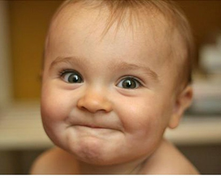
В чем заключается этический долг медицинского работника?
Особенности этики и Деонтологии в педиатрии
Немаловажное значение при этом имеет
личность медицинской сестры.
Если медработник является квалифицированным специалистом, профессионально выполняет свои обязанности, но не умеет наладить контакт с больными, то его действия не принесут
должного лечебного эффекта.
Проявление заботы, внимания, вежливое и
ласковое обращение, добрая улыбка
также являются элементами ДОЛГА, так как
помогают ребенку адаптироваться в новой
обстановке.
От понятия долга неотделимы понятия ЧЕСТИ и ДОСТОИНСТВА, выражающиеся в соответствующем самосознании личности, т.е.
в стремлении медицинского работника поддерживать свою репутацию, добрую славу;
понимание общественной значимости своей профессии, профессиональная гордость,
желание повышать квалификацию и качество работы.

Slide 5
В чем заключается этический долг медицинского работника?
Особенности этики и Деонтологии в педиатрии
Понятие «СОВЕСТЬ» в отличие от других категорий медицинской этики включает в себя
нравственное самосознание человека,
ответственность за свое поведение.
Совесть теснейшим образом сочетается с такими моральными ценностями, как
честность и правдивость,
справедливость,
уважение прав других людей,
выполнение своих профессиональных обязанностей.
Понятие «СЧАСТЬЕ» подразумевает философско-этический ответ на вопрос о смысле жизни, а понятие о счастливой жизни неотделимо от понятия ЗДОРОВЬЯ. Медицинский работник должен видеть высокий смысл своей работы в оказании помощи больным, чувствовать и получать удовлетворение от своей работы.

Slide 6
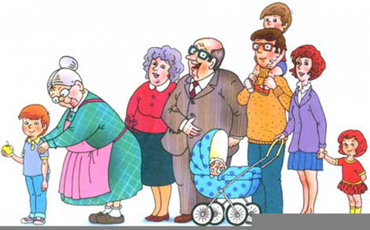
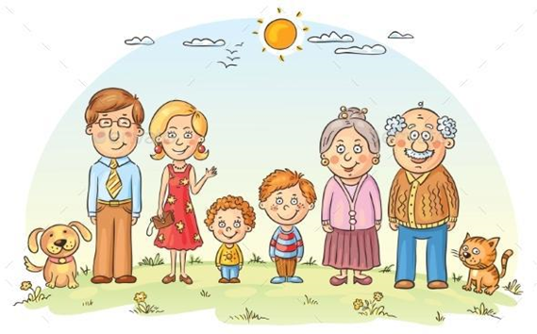
Взаимоотношения медицинских работников с родителями и близкими больного ребенка.
Особенности этики и Деонтологии в педиатрии
В процессе лечения детей медработникам приходится иметь дело не только с детьми, но и с их родственниками, что усложняет деонтологичес-кие задачи.
Родственники

Slide 7
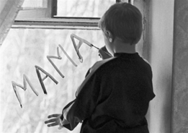
Взаимоотношения медицинских работников с родителями и близкими больного ребенка.
Особенности этики и Деонтологии в педиатрии
Дети, особенно больные, нуждаются в любви, ласке, внимании и сочувствии. Это общеизвестная истина. Она и должна быть положена в основу работы детского медицинского учреждения.
Родители, особенно матери, в большинстве случаев тяжело переживают заболевание ребенка. Мать тяжелобольного в той или иной степени психически травмирована, и ее реакции могут быть неадекватными. Поэтому необходим индивидуальный подход к матери со стороны медперсонала. Важно не только успокоить женщину словами участия, но и создать ей необходимые условия для полноценного отдыха, питания, убедить ее, что ребенок получает правильное лечение и находится в «хороших руках».
Мать должна понимать важность и правильность назначенных врачом и выполняемых медицинской сестрой манипуляций, процедур и т.п.

Slide 8
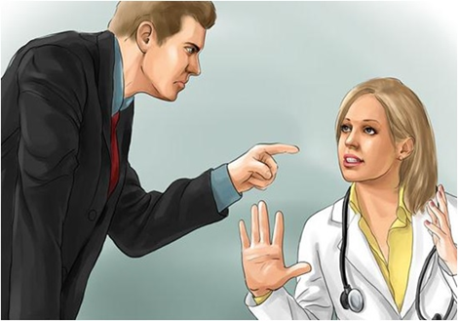
Взаимоотношения медицинских работников с родителями и близкими больного ребенка.
Особенности этики и Деонтологии в педиатрии
Большинство родителей относятся к медицинским работникам с теплотой, доверием и благодарны им за их нелегкий труд.
Однако встречаются и «трудные» родители, которые пытаются грубостью и нетактичным поведением добиться особого внимания сотрудников больницы к своему ребенку.
С такими родителями медработники должны проявлять внутреннюю сдержанность и сохранять внешнее спокойствие, что само по себе положительно действует на плохо воспитанных людей.

Slide 9
Основные правила:
Особенности этики и Деонтологии в педиатрии
Взаимоотношения медицинских работников с родителями и близкими больного ребенка.
Особые трудности могут возникнуть, когда родители пытаются узнать диагноз заболевания ребенка, уточнить правильность проводимого лечения, назначения процедур.
В этих случаях беседа медсестры с родственниками НЕ ДОЛЖНА выходить за рамки ее КОМПЕТЕНЦИИ.
Она НЕ ИМЕЕТ ПРАВА РАССКАЗЫВАТЬ о симптомах и возможном прогнозе заболевания. Медсестра должна вежливо извиниться, сослаться на неосведомленность и направить родственников к лечащему врачу или зав.отделением.

Slide 10
Особенности этики и Деонтологии в педиатрии
Взаимоотношения медицинских работников с родителями и близкими больного ребенка.
Не следует идти «на поводу» у родителей, стремиться выполнить необоснованные требования, например прекратить назначенные врачом инъекции, изменить режим и диету и т.п.
Такого рода «отзывчивость» способна принести лишь вред и ничего общего не имеет с принципами гуманной медицины.

Slide 11
Особенности этики и Деонтологии в педиатрии
Взаимоотношения медицинских работников с родителями и близкими больного ребенка.
Во взаимоотношениях медработников с родителями немаловажное значение имеет форма обращения. Обращаясь к родителям, медсестра должна называть их по имени и отчеству, не допускать фамильярности и не употреблять такие слова, как «мамаша» и «папаша».
Контакты медработников с родителями в детских отделениях тесные и частые.
Правильная тактика общения среднего медперсонала с родными и близкими больного ребенка создает должное психологическое равновесие в межличностных взаимоотношениях
медицинский работник
⇩
больной ребенок
⇩
его родители.

Slide 12
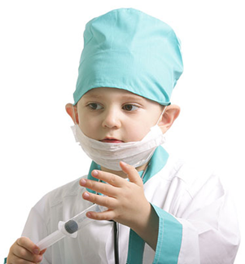
Отношение к детям
Особенности этики и Деонтологии в педиатрии
Медработники НЕ ДОЛЖНЫ вести разговоры на профессиональные темы при больных детях. Важно учитывать, что некоторые отличаются мнительностью, легковнушаемы и у них могут развиться ятрогении, т.е. заболевания, спровоцированные действием медработника и относящиеся к психопатиям.
К детям любого возраста отношение должно быть ровным, доброжелательным. Это правило необходимо соблюдать с первых дней пребывания в больнице. Помните, что дети бурно реагируют на ваш приход в палату; после того как вы уйдете, бывает трудно их успокоить.

Slide 13
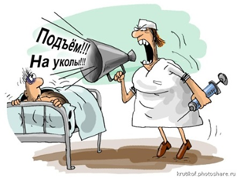
Отношение к детям
Особенности этики и Деонтологии в педиатрии
При общении с больными медсестра испытывает эмоциональное напряжение, иногда вызванное неправильным поведением детей, их капризами, необоснованными требованиями родителей и т.п. В этих случаях медсестра, как и любой медработник, должна сохранять спокойствие, НЕ поддаваться сиюминутным настроениям, уметь подавлять в себе раздражительность и чрезмерную эмоциональность.
Недопустимо разделение детей на «хороших» и «плохих», а тем более выделять «любимчиков».
Дети необыкновенно чувствительны к ласке и тонко чувствуют отношение к ним взрослых. Тон разговора с детьми всегда должен быть ровным, приветливым. Все это способствует установлению между ребенком и медперсоналом доброжелательных, доверительных отношений и оказывает на больного положительное влияние.

Slide 14
Полезно воспользоваться следующими рекомендациями
Особенности этики и Деонтологии в педиатрии
В первую очередь контакт устанавливают с ребенком, ибо как только родители отмечают, что ребенок не сопротивляется медработнику, они относятся к нему с доверием.
Очень важно, чтобы ребенок, входящий в двери любого лечебного учреждения как можно быстрее подружился с врачом и медсестрой. В таком случае он свободнее чувствует себя и легче может перенести все сложности, связанные с лечением.
Медсестра должна понять и почувствовать физические и духовные запросы ребенка, облегчить его привыкание к новой обстановке, помочь ему почувствовать себя как дома. Она должна формировать свои отношения с больным ребенком по типу отношений между матерью и ребенком. Улыбка, ласковая шутка располагают детей. Но шутить с ними надо умеючи, с тактом. У малыша еще не развито чувство юмора и добрую, но непонятную ему шутку он может воспринять как обиду, насмешку.
И, конечно, недопустимы равнодушие, небрежность, нетерпеливость, безучастность людей в «белых халатах».

Slide 15
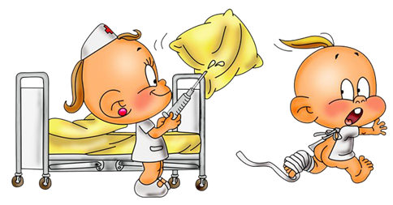
Полезно воспользоваться следующими рекомендациями
Особенности этики и Деонтологии в педиатрии
Доверие к медицинской сестре.
Правила этики и деонтологии распространяются и на внешний вид медперсонала. У пациентов опрятность зачастую ассоциируется с высоким профессионализмом. При этом чистота халата прописана не только в формулировках этики и деонтологии, но и в медико-санитарных нормах. Спокойная, внимательная, аккуратная м/сестра внушает доверие и ребенку и его родителям.
Дети раннего возраста по своей природе доверчивы. В чужой больничной обстановке их расположение и доверие нужно заслужить. Это не легкая, но очень важная и обязательная задача м/сестры. Но, с трудом заслуженное доверие ребенка легко утратить, если его обмануть (даже один раз).
Например, успокоив ребенка обещаниями, что с ним ничего не будут делать, провести какую-то тягостную, болезненную диагностическую или лечебную манипуляцию.
Перед манипуляцией нужна психологическая подготовка, а НЕ ОБМАН.

Slide 16
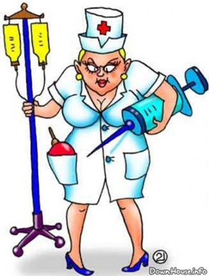
Полезно воспользоваться следующими рекомендациями
Особенности этики и Деонтологии в педиатрии
Доверие к медицинской сестре
Особенно восстанавливает детей против себя грубость, проявляемая к ним медсестрой («чего ты орешь, я тебя не режу»). Дети старшего возраста и подростки неприязненно воспринимают фамильярность («ну, милочка, не будем слезы лить»), бесцеремонность, проявления брезгливости со стороны медика.
Это недопустимо.
У ребенка могут быть свои тайны, раскрытие которых он стыдится. Так, дети обычно стыдятся наличия у них каких-то пороков развития (например, шестипалости на ногах, больших родимых пятен где-то на скрытых одеждою частях тела), ночного недержания мочи, онанизма.
Нарушение медицинской тайны снижает авторитет медработника и доверия к нему как со стороны ребенка, так и со стороны родителей.
Человек, у которого нет или с годами угасло чувство сострадания к больному ребенку, должен оставить свою профессию.

Slide 17
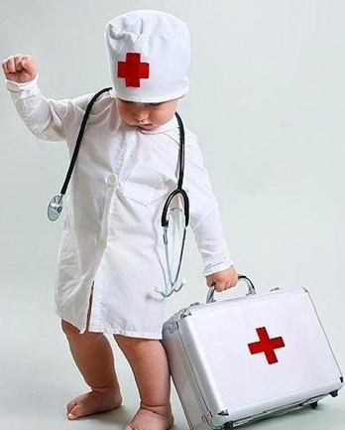
Полезно воспользоваться следующими рекомендациями
Особенности этики и Деонтологии в педиатрии
Подавление страха у ребенка и у его родителей – одна из главных деонтологических задач.
Одной из основных причин отрицательных эмоциональных реакций ребенка является чувство страха перед болью и непонятными ему мед.манипуляциями (страх ребенка перед простым обследованием, при виде шприца, или, даже, шпателя). Помочь преодолеть ребенку страх и тревогу – важная задача медсестры.
При сложном обследовании, иногда прежде, чем использовать какой-либо мединструмент или предмет, целесообразно дать его в руки ребенка или показать его для ознакомления.

Slide 18
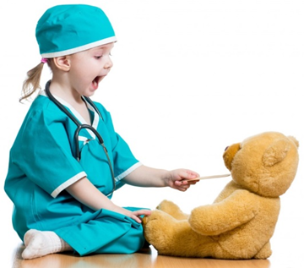
Полезно воспользоваться следующими рекомендациями
Особенности этики и Деонтологии в педиатрии
Подавление страха
Используемые для успокоения ребенка привычные фразы вроде
«не бойся, ничего страшного не будет»,
«не будет больно»,
«какой же из тебя будет солдат» и пр.
НЕ ПОМОГАЮТ.
Гораздо полезнее осторожно подготовить ребенка, рассказав ему о том, что он будет чувствовать, что действительно может быть неприятно или немного больно.
Можно попросить ребенка: «скажи, когда тебе будет больно». Если малыш напряжен, борется со слезами, то стоит ободрить его словами: «Не бойся, поплачь немного, если больно».
Все это очень помогает во время болезненных процедур.

Slide 19
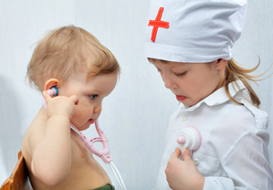
Особенности этики и Деонтологии в педиатрии
Непреклонность в самой доброжелательной и мягкой форме в сочетании с уважением и известной дистанцией облегчает выполнение деонтологических задач. Спокойные интонации, слова, произносимые твердо, но с полным уважением к ребенку, вне зависимости от возраста, и его родителям, дают успех.
Внушение ребенку и его близким родственникам мысли о том, что они сами горячо заинтересованы и нуждаются в выполнении врачебных предписаний, снимает многие деонтологические трудности.

Slide 20
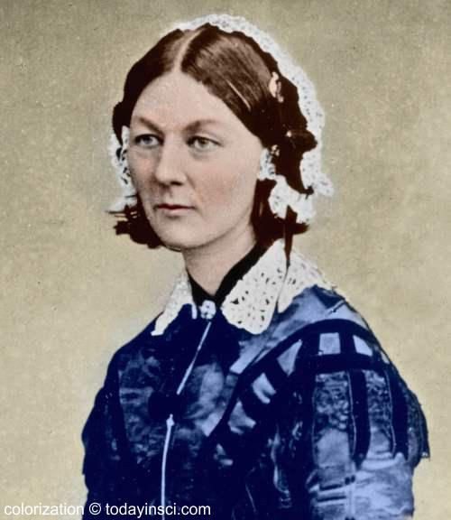
Особенности этики и Деонтологии в педиатрии
Флоренс Найтингейл –
«Сестра должна иметь тройную квалификацию:
сердечную –
для понимания больных,
научную –
для понимания болезней,
техническую –
для ухода за больными».
Любой человек, решивший посвятить свою жизнь медицине, должен понимать, что нет никаких обстоятельств, которые оправдывали бы любой неэтический поступок.

Slide 21
СПАСИБО ЗА ВНИМАНИЕ!

